Slide 1
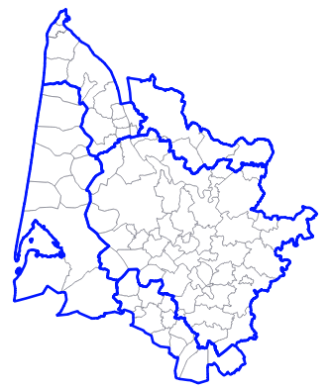
Avis sur le projet d’interconnexion électrique entre la France et l’Espagne
Pétitionnaire : RTE
Projet : Interconnexion électrique par le
Golfe de Gascogne
Demande : avis sollicité par la DREAL le 21 février 2022
Pièces examinées : dossier de DUP
Unité de gestion : hors SAGE (Plio-Quaternaire)
Précédents avis :
2019-024-ST : régularité du dossier
2021-083-ST : contribution sur la complétude du dossier
Contexte :
  Réalisation d’une interconnexion électrique avec travaux souterrains
  Faible profondeur des tranchée, pas d’incidences prévisibles sur les nappes du SAGE
1

Slide 2
Avis sur la DUP concernant le projet d’interconnexion électrique entre la France et l’Espagne
Proposition d'avis :
Considérant :
la faible profondeur des travaux
l’absence d’incidences prévisibles sur les nappes du SAGE ;
la question de la compatibilité du projet avec le SAGE Nappes profondes de Gironde ne se pose pas.
2

